Slide 1
108學年度 青年就業儲蓄專案辦理說明
107 年 5月15日

Slide 2
青年就業儲蓄專案~實施對象
106 年 8 月正式推動
105學年度高中職應屆畢業生
完成2年期(106.8~108.9.16)計畫後
參與108學年度升學作業
高級中等學校
每學年度應屆畢業生
對
象
排
除
產學攜手合作計畫（教育部）
雙軌訓練旗艦計畫（勞動部）
產學訓合作訓練（勞動部）
日間部普通科(高中)
進修部普通科(高中)
綜合高中學術學程
綜合高中專門學程
日間部專業群科(高職)
進修部專業群科(高職)
實用技能學程
建教合作班
非學校型態實驗教育(與學校合作)
非學校型態實驗教育(非與學校合作)
境外學校
矯正學校
專案實施方式
洽詢教育部青年教育與就業儲蓄帳戶專案辦公室
聯絡電話：(02)7736-5422

Slide 3
青年就業儲蓄專案~就學配套
特
殊
選
才
入學管道：一般大學及技專校院採共同聯合招生
招生方式：免持統測、學測成績，著重2年以上職場、學習及國際體驗資歷
甄
選
入
學
個
人
申
請
入學管道：由校系採分組招生
招生方式：第1階段將原畢業年度統測或學測轉化為15級距或5標，作為檢定之依據。 第2階段持2年以上職場、學習及國際體驗資歷，參與指定項目甄試（如書審、面試、實作測驗等），學校可自訂加分項目
彈
性
選
系
入學管道：返校擬變更原畢業年度錄取學系，可持2年以上職場、學習及國際體驗資歷，向學校申請彈性選系
申請資格：已考取大學辦理保留入學資格，或休學者

Slide 4
特殊選才入學招生
一、青年儲蓄帳戶組由技專校院招生委員會聯合會辦理一般大學及科技校院聯合招生，包括審查(含資格初審)與錄取分發作業
二、由【教育部青年教育與就業儲蓄帳戶專案辦公室】提供符合資格之考生名單至本會
四技二專特殊選才
組別 | 技職特才及實驗教育組 | 青年儲蓄帳戶組
招生 學校 | 【技專校院】 | 【技專校院、一般大學】
報名 資格 | 1.符合學歷(力)資格且符合報名校系科組學程所規定之技職特才資格，且須提出證明文件。 2.參與學校型態實驗教育者或非學校型態實驗教育者(含不具學籍自學生) | 參與青年教育與就業儲蓄帳戶方案之「青年就業領航計畫」或「青年體驗學習計畫」學生，完成2年或3年計畫者

Slide 5
特殊選才入學招生
招生期程規劃：12月中旬前公告招生簡章，2月底前辦理結束
各校組成校內招生委員會，辦理”訂定審查基準、同分比序規定、審查結果、成績複查及申訴”等事宜
分「青年儲蓄帳戶組」及「技職特才及實驗教育組」兩組聯合招生
每位考生就符合報名資格之組別中，僅限選擇1組別，至多選擇5個校系科(組)、學程報名，不得跨組重複報名
不採計四技二專統一入學測驗或大學學科能力測成績
考生採個別網路報名方式，其「報名及資格審查資料」證明文件及「備審資料」採網路上傳方式

Slide 6
特殊選才入學招生
指定項目甄試作業可辦理書面審查、筆試、面試或實作等方式
考生若有1項指定項目甄審成績為0分或缺考者，不予錄取
以校為單位，避免零錄取，且不得增額錄取，備取生遞補時亦同
本會網站提供考生查詢甄審總成績
各校網站公告各系科(組)、學程甄審結果(正、備取結果)
獲分發之錄取生須攜帶「學歷(力)證件」、「身分證」、「報名資格證明文件」、「完成計畫參與證明」等正本資料辦理報到

Slide 7
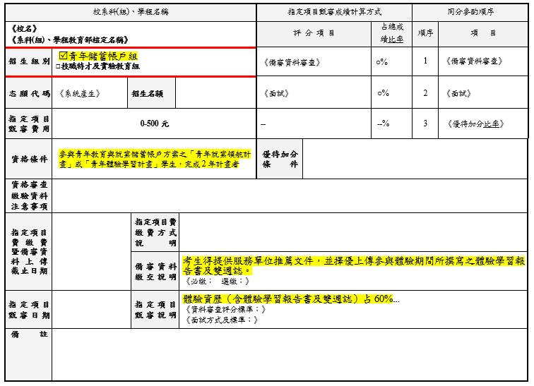
特殊選才入學招生

Slide 8
甄選入學招生
四技二專甄選入學
組別 | 一般組 (含一般生、低收或中低收入戶、 及原住民、離島生) | 青年儲蓄帳戶組
招生學校 | 【技專校院、一般大學】 | 【技專校院】
統一入學測驗 | 108學年統測各科目原始級分 2科目（含）以上0級分不得參加 | 106學年國文、英文、數學(A) 、數學(B)、數學(C)、數學(S)統測科目原始級分
報名資格 | 技術型高中應屆畢業生或已畢業生 綜合型高中應屆畢業生修畢專門學程25學分以上或已畢業生 普通型高中已畢業生 同等學力學生 | 參與青年教育與就業儲蓄帳戶方案之「青年就業領航計畫」或「青年體驗學習計畫」學生，完成2年或3年計畫者

Slide 9
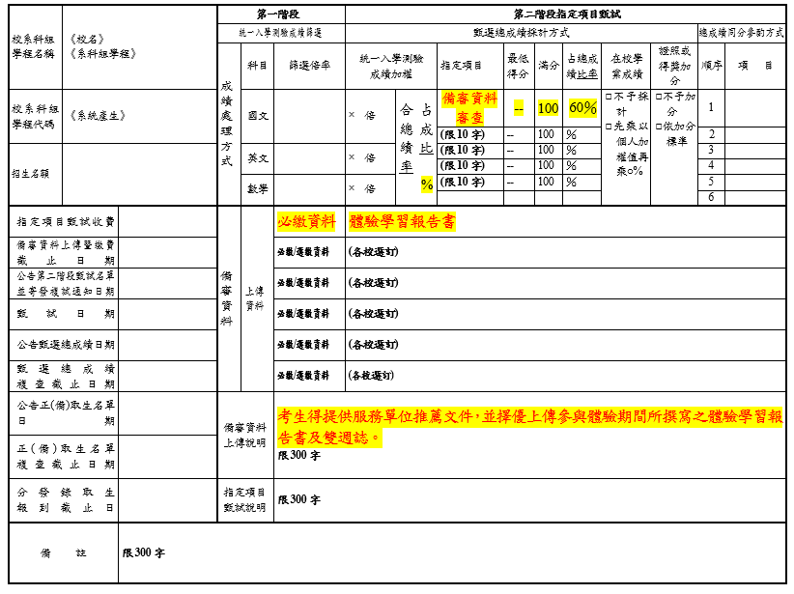
甄選入學招生
青年儲蓄帳戶組

Slide 10
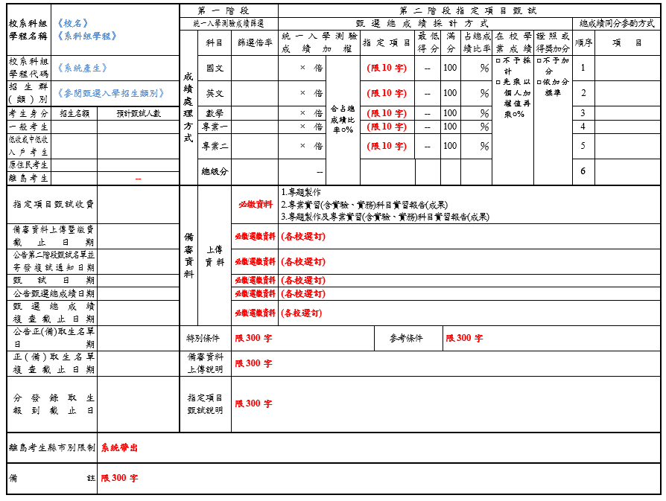
甄選入學招生
一般組
(含一般生、低收或中低收入戶、
及原住民、離島生)
108學年度依各校系科組學程選才條件，將專題製作或專業實習(含實驗、實務)科目實習報告(成果)列為必繳資料。

Slide 11
甄選入學招生
「青年儲蓄帳戶組」採獨立表列於四技二專甄選入學招生簡章中
「青年儲蓄帳戶組」及「一般組」採兩軌作業
「青年儲蓄帳戶組」不分招生群(類)別
青年教育與就業儲蓄帳戶方案學生僅得就「青年儲蓄帳戶組」或「一般組」擇一報名，惟報名一般組考生，須提供當學年度統一入學測驗成績
未依規定時間及方式完成備審資料上傳或上傳不全者，該審查項目以缺考論，不予退費
「青年儲蓄帳戶組」著重體驗資歷(含體驗學習報告書及雙週誌)，依技專校院自訂辦理書面資料審查、面試、實作測驗等，另得參考服務單位推薦

Slide 12
甄選入學招生
應屆畢業生由高中職學校辦理資格審查及第一階段報名作業
非應屆畢業生(含青年就業儲蓄生)由考生自行辦理本招生各項作業
符合資格考生限報名1組、限填3個志願
第一階段統測成績倍率篩選：
依考生之統一入學測驗科目原始級分及各校系科(組)、學程「青年儲蓄帳戶組」或「一般組」甄選辦法所訂要求標準，分別進行第一階段統一入學測驗成績倍率篩選，即可取得各組該系第二階段報名資格。

Slide 13
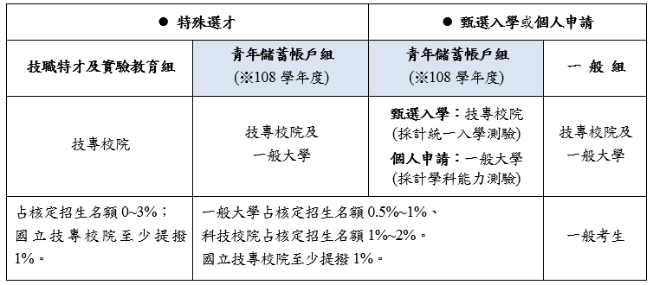
招生名額提撥原則

Slide 14
名額提撥方式及限制
參考青年教育與就業儲蓄帳戶方案學生之學門學類就學意願調查結果，進行校內提撥招生名額協商事宜
國立技專校院至少提撥1%（一定要提）
私立技專校院2%為上限（可以自行評估）
分配於「特殊選才」之招生名額須多於或等於「甄選入學」

Slide 15
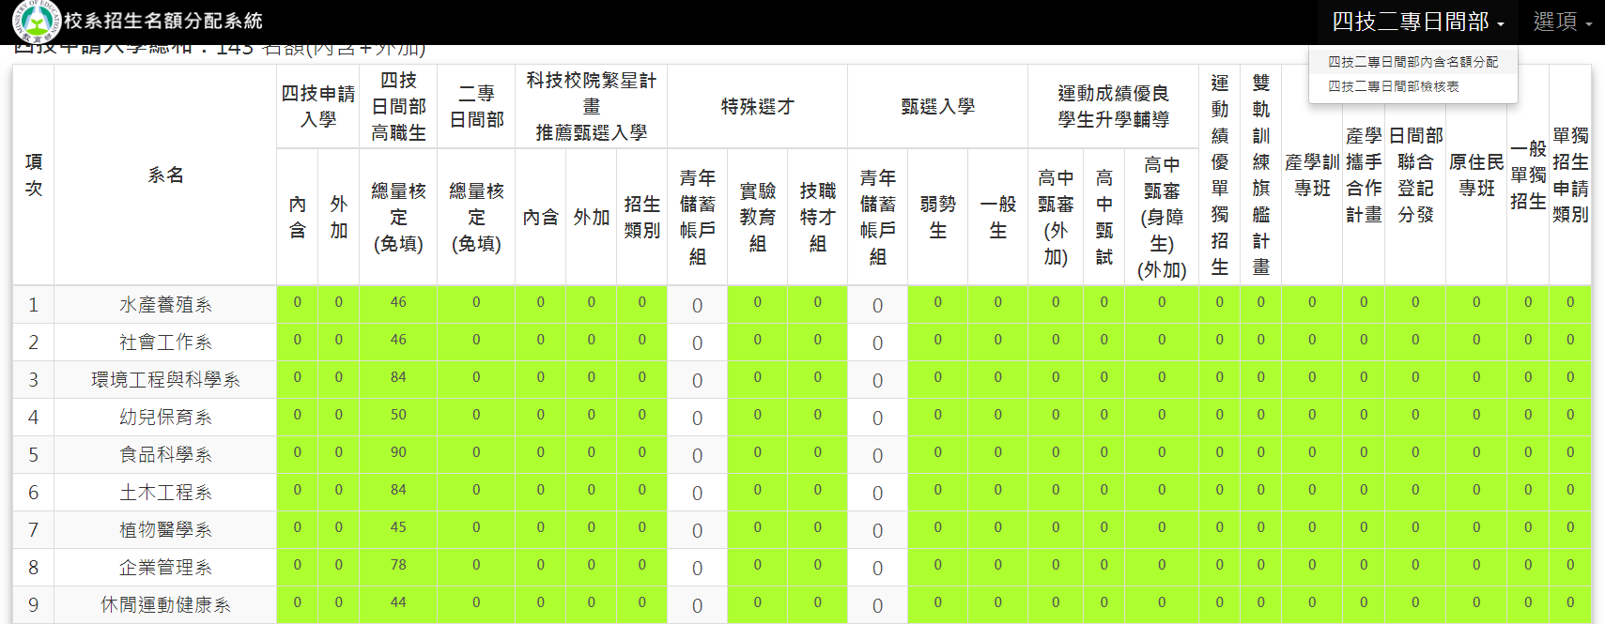
名額預先提撥填報方式

Slide 16
報到名單管制及缺額名額回流作業
有關錄取報到考生名單管制共同處理原則：
考生於入學管道「完成辦理報到後」，即不得再參加當學年度各聯合入學招生或其他各四技二專學校及所有大學校院之入學招生。
有關招生缺額名額回流作業共同處理原則：
招生缺額(含分發後缺額及錄取後放棄入學之名額)，回流至四技二專日間部聯合登記分發委員會或大學分發委員會辦理招生。

Slide 17
簡 報 結 束 敬 請 賜 教

